Slide 1
Web前端开发（AI）

Slide 2
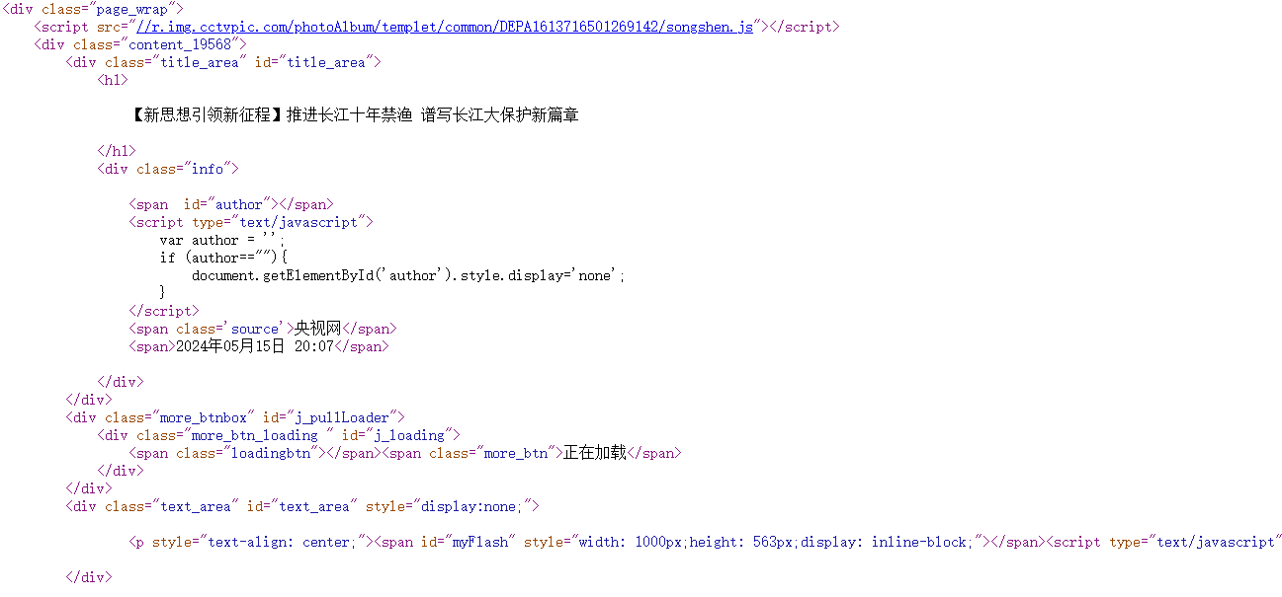
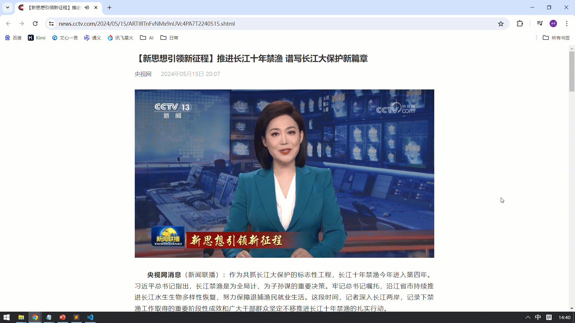
初始Web前端
网页由那几部分组成?
我们看到的网页，背后本质是什么?
文字、图片、视频、音频、超链接 . . .

Slide 3






初始Web前端
网页由那几部分组成?
我们看到的网页，背后本质是什么?
前端代码如何转换成用户眼中的网页?
文字、图片、视频、音频、超链接 . . .
程序员写的前端代码
通过浏览器转换成用户看到的网页。
浏览器对代码进行解析渲染的部分，称为浏览器内核。
不同浏览器，内核不同，对于相同的前端代码解析的效果可能会存在差异。
提示：

Slide 4






Web标准
Web标准也称网页标准，由一系列的标准组成，大部分由W3C（World Wide Web Consortium，万维网联盟）负责制定。
三个组成部分：
HTML：负责网页的结构（页面元素和内容）。
CSS：负责网页的表现（页面元素的外观、位置等页面样式，如：颜色、大小等）。
JavaScript：负责网页的行为（交互效果）。
HTML
CSS
JavaScript
Vue
Web前端基础
HTML+CSS+JS
Vue3+Ajax
Web前端进阶
Vue工程化+ElementPlus
Vue3案例
Web前端进阶
Vue工程化+ElementPlus
Vue3案例
(2天)
(3天)
(4天)

Slide 5
Web前端课程安排
Web前端基础
HTML+CSS+JS
Vue3+Ajax
Web前端实战
Vue工程化+ElementPlus
Vue3案例
(2天)
(4天)

Slide 6
一个网页由哪几个部分组成? 各自的职责?
HTML: 负责网页的结构
CSS : 负责网页的表现
JavaScript: 负责网页的行为(动作)

Slide 7
Web前端开发（AI）
HTML（结构）+CSS（样式）

Slide 8

什么是HTML
HTML（HyperText Markup Language）：超文本标记语言。
超文本：超越了文本的限制，比普通文本更强大。除了文字信息，还可以定义图片、音频、视频等内容。
标记语言：由标签 "<标签名>" 构成的语言
HTML标签都是预定义好的。例如：使用<h1>展示标题，使用<img>展示图片，使用<video>展示视频。
HTML代码直接在浏览器中运行，HTML标签由浏览器解析。
内容
<h1>HTML入门程序</h1>
<img src="img/1.png">
开始标签
结束标签
属性

Slide 9
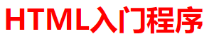
什么是CSS
CSS（Cascading Style Sheet）：层叠样式表，用于控制页面的样式(表现)。
<h1>HTML入门程序</h1>
<img src="img/1.png">
<h1 style="color:red;">HTML入门程序</h1>

Slide 10
HTML快速入门
前端开发工具
常见标签 & 样式

Slide 11
HTML快速入门
01

Slide 12
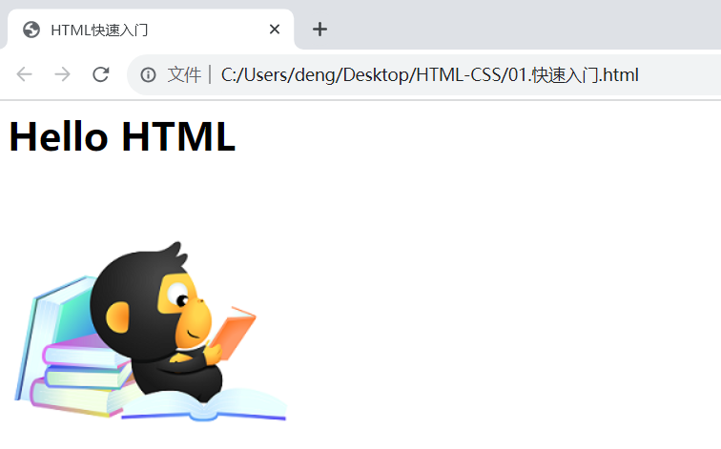
HTML快速入门
新建文本文件，后缀名改为 .html
编写HTML的基本骨架，定义标题
在 <body> 中填写内容
01.快速入门.html
<html>
<head>
</head>
<body>
</body>
</html>
<title>HTML快速入门</title>
网页头部：用来存放给浏览器看的信息，如：CSS样式
<h1>Hello HTML</h1>
<img src="img/1.png">
网页主体：用来存放给用户看的信息，如：文字、图片、视频

Slide 13
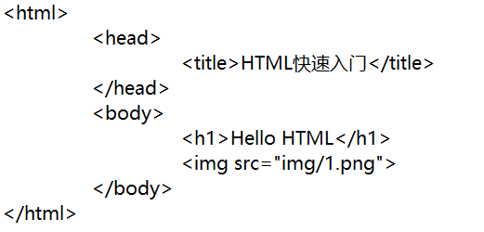
HTML基本骨架标签
2. HTML标签特点
html标签不区分大小写，建议小写
html标签的属性值使用单引号/双引号都可以
html语法结构松散，但是建议规范书写

Slide 14
HTML快速入门
前端开发工具
常见标签 & 样式

Slide 15
前端开发工具
02

Slide 16

前端开发工具
Visual Studio Code（简称 VS Code ）是 Microsoft 于2015年4月发布的一款代码编辑器。
VS Code 对前端代码有非常强大的支持，同时也其他编程语言（例如：C++、Java、Python、PHP、Go等）。
VS Code 提供了非常强大的插件库，大大提高了开发效率。
官网： https://code.visualstudio.com

Slide 17
VSCode安装使用
不仅要安装软件，还得安装插件
注意：安装在一个没有中文，不带空格的目录下
注意：由于安装了IDEA快捷键映射插件，VSCode快捷键与IDEA一致

Slide 18
HTML快速入门
前端开发工具
常见标签 & 样式

Slide 19
常见标签 & 样式
03

Slide 21
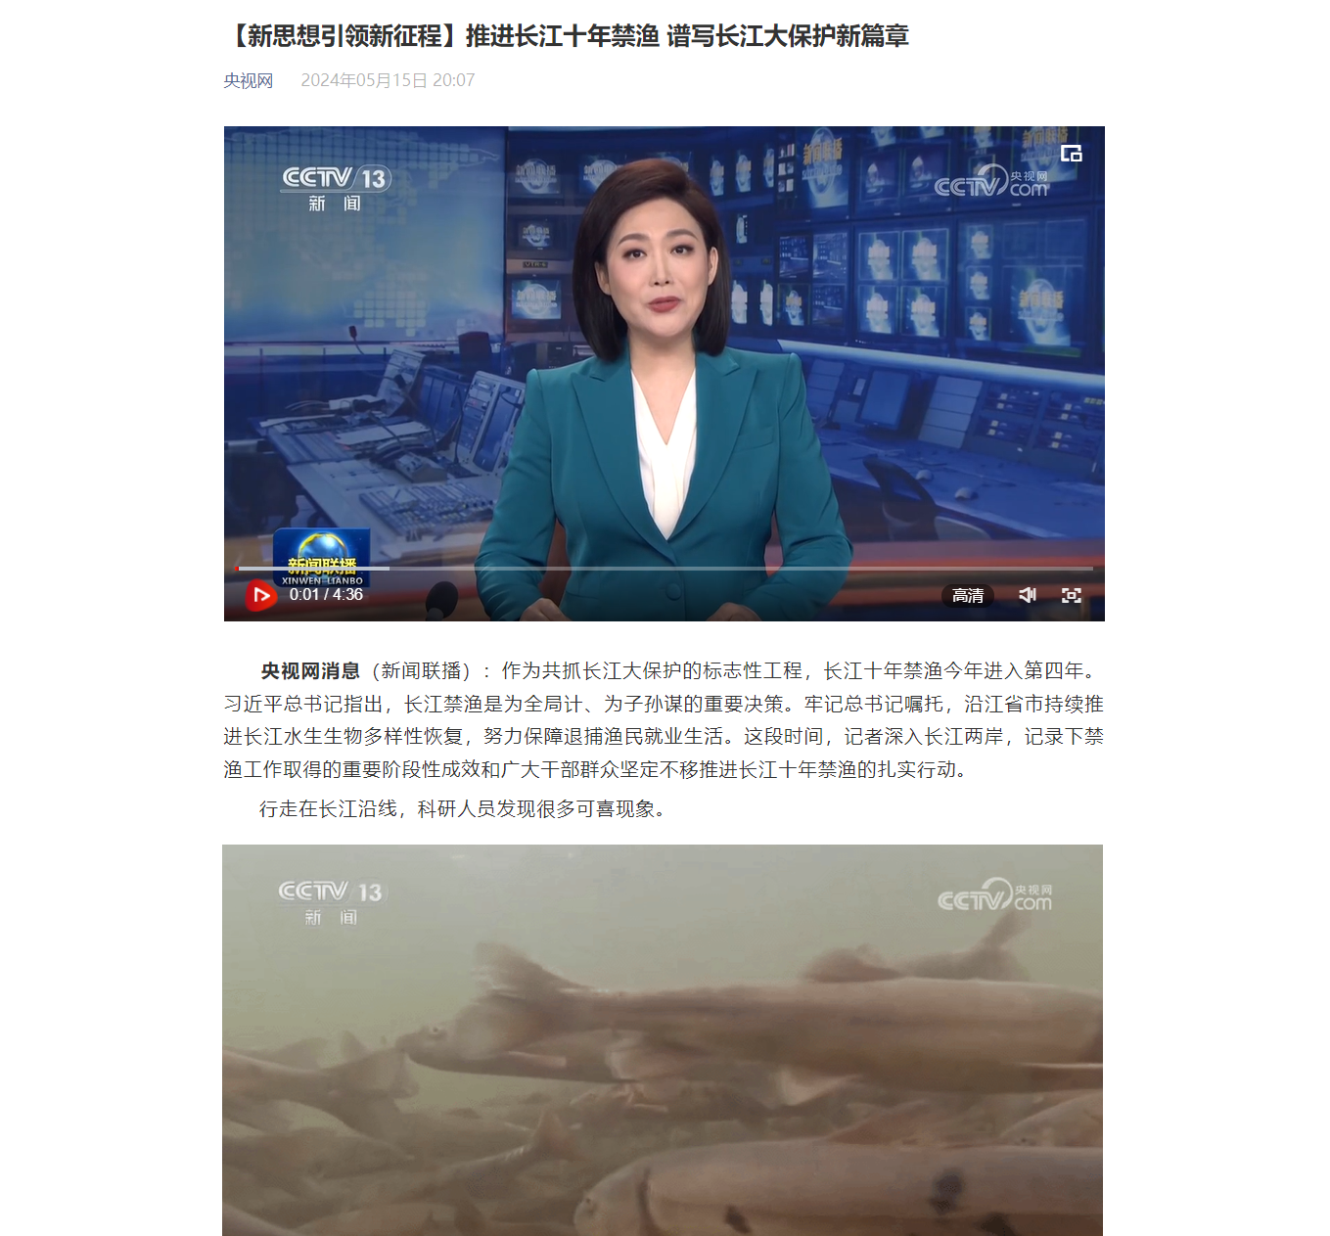
央视新闻-标题
央视新闻-正文

Slide 22
常见标签 & 样式
03
央视新闻-标题
央视新闻-正文
案例

Slide 23
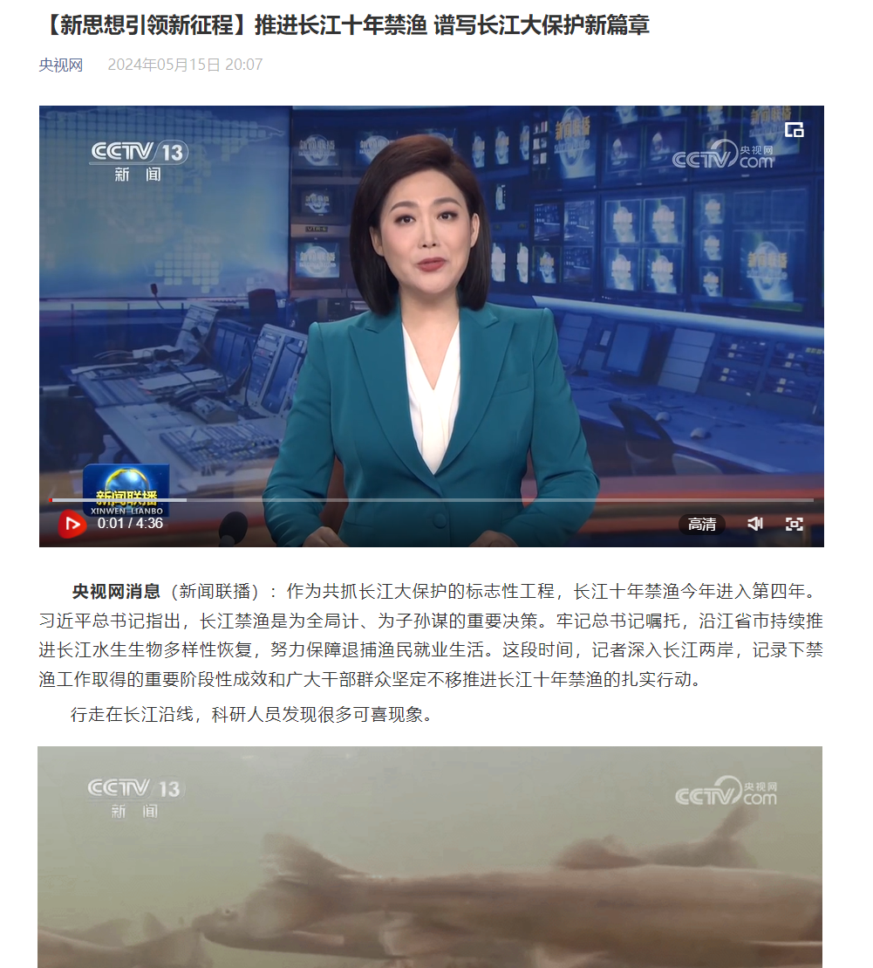
央视新闻-标题制作
html页面在渲染展示的时候，是从上往下逐行解析展示的。
所以，编写页面的时候，根据页面的布局，从上往下编写。

Slide 24

央视新闻-标题排版
标题标签：<h1> - <h6>
超链接标签：<a href="" target="">...</a>
href：指定资源访问的url
target：指定在何处打开资源链接
_self：默认值，在当前页面打开
_blank：在空白页面打开
<body>
<!-- 定义一个标题，标题内容为：推进长江十年禁渔 谱写长江大保护新篇章 -->
<h1>推进长江十年禁渔 谱写长江大保护新篇章</h1> <!-- 定义一个超链接，里面显示 央视网 -->
<a href="https://www.cctv.com/">央视网</a> 2024年05月15日 20:07
</body>

Slide 25
央视新闻-标题样式
CSS样式控制
CSS引入方式：
行内样式：写在标签的style属性中（配合JavaScript使用）
内部样式：写在style标签中（可以写在页面任何位置，但通常约定写在head标签中）
外部样式：写在一个单独的.css文件中（需要通过 link 标签在网页中引入）
行内样式
<span style="color: gray;">2024年05月15日 20:07</span>
内部样式
<style>
span {
color: gray;
}
</style>
news.css
span {
color: gray;
}
外部样式
<link rel="stylesheet" href="css/news.css">

Slide 26
央视新闻-标题样式
颜色表示形式：
表示方式 | 属性值 | 说明 | 示例
关键字 | 颜色英文单词 | red、green、blue | red、green、blue...
rgb表示法 | rgb(r,g,b) | 红绿蓝三原色，取值：0-255 | rgb(0,0,0)、rgb(255,0,0)
rgba表示法 | rgba(r,g,b,a) | 红绿蓝三原色，a表示透明度，取值：0-1 | rgba(0,0,0,0.3)、rgba(255,0,0,0.5)
十六进制表示法 | #rrggbb | #开头，将数字转换成十六进制表示 | #000000、#ff0000，简写：#000、#f00

Slide 27
CSS引入方式
颜色表示
颜色属性
行内样式：<h1 style="...">
内部样式：<style> … </style>
外部样式：xxx.css <link href="...">
关键字: red、green . . .
rgb表示法：rgb(255,0,0)、rgb(134,100,89)
rgba表示法：rgba(255,0,0,0.5)、rgba(134,100,89,1)
十六进制: #ff0000、#cccccc、#f00
color: 设置文本内容的颜色

Slide 28

央视新闻-标题样式
<style>
span {
color: #b2b2b2;
}
</style>
CSS选择器是用来选取需要设置样式的元素（标签）的。
选择器 | 写法 | 示例 | 示例说明
元素选择器 | 元素名称 {...} | h1 {...} | 选择页面上所有的<h1>标签
类选择器 | .class属性值 {...} | .cls {...} | 选择页面上所有class属性为cls的标签
id选择器 | #id属性值 {...} | #hid {...} | 选择页面上id属性为hid的标签
分组选择器 | 选择器1,选择器2 {...} | h1,h2 {...} | 选择页面上所有的<h1>和<h2>标签
属性选择器 | 元素名称[属性] {...} | input[type] {...} | 选择页面上有type属性的<input>标签
 | 元素名称[属性名="值"] {...} | input[type="text"] {...} | 选择页面上type属性为text的<input>标签
后代选择器 | 元素1 元素2 {...} | form input {...} | 选择<form>标签内的所有<input>标签

Slide 29
最为常见的三类选择器的写法?
元素选择器：标签名 {...}
类选择器：.class属性值 {...}
id选择器：#id属性值 {...}
优先级：id选择器 -> 类选择器 -> 元素选择器

Slide 30
常见标签 & 样式
03
央视新闻-标题
央视新闻-正文
案例

Slide 31
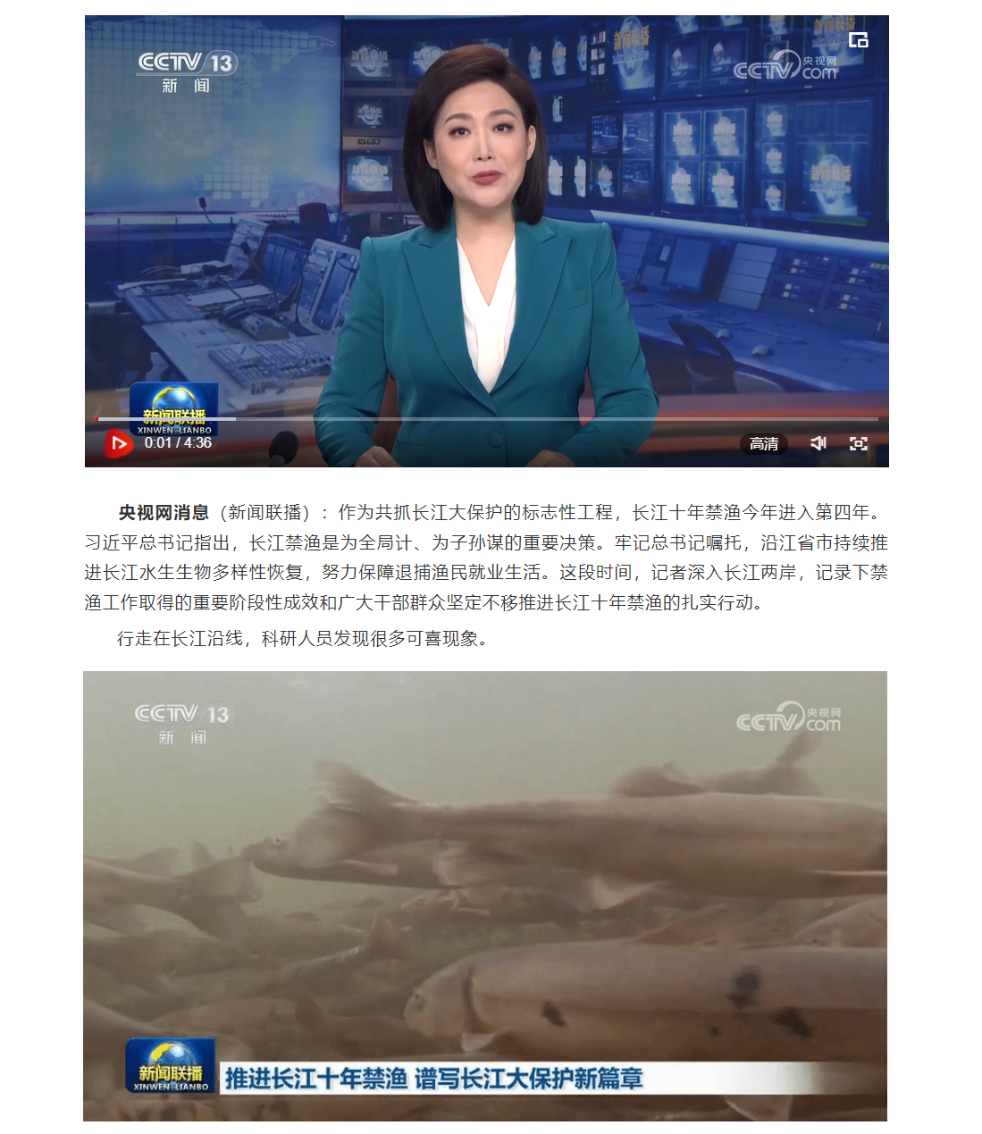
央视新闻-正文排版
标签 | 作用 | 属性/说明
<video> | 视频标签 | src：指定视频的url（绝对路径/相对路径）
 |  | controls：是否显示播放控件
 |  | width：宽度（像素/相对于父元素百分比）
 |  | height：高度（像素/相对于父元素百分比）
<img> | 图片标签 | src, width，height
<p> | 段落标签
资源路径写法
绝对路径
绝对磁盘路径（D:/xxx.jpg）
绝对网络路径（https://xxx.jpg）
相对路径
当前目录：./ (可以省略)
上一级目录：../

Slide 32
央视新闻-正文样式
标签 | 作用 | 属性/说明
<b> / <strong> | 加粗 | <strong> 具有强调语义
<u> / <ins> | 下划线 | <ins> 具有强调语义
<i> / <em> | 倾斜 | <em> 具有强调语义
<s> / <del> | 删除线 | <del> 具有强调语义
字符实体 | 属性/说明
&nbsp; | 空格
&lt; | <
&gt; | >
CSS属性：
line-height：设置行高
text-indent：首行缩进

Slide 33
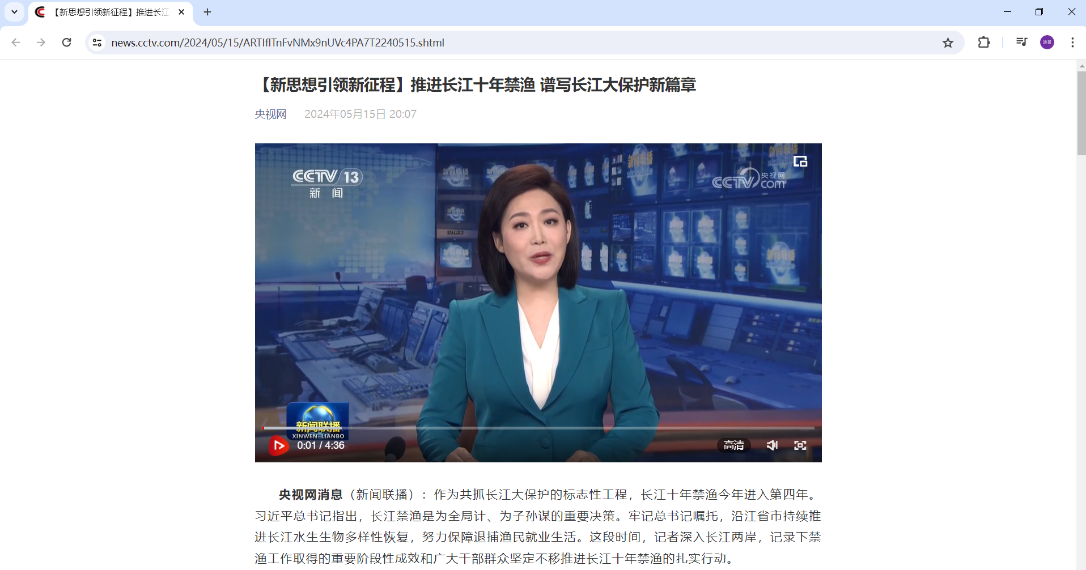
央视新闻-页面布局
居中显示
你是一名前端开发工程师，如何设置html网页的整体页面占版面的70%，并居中显示。
Prompt：

Slide 34
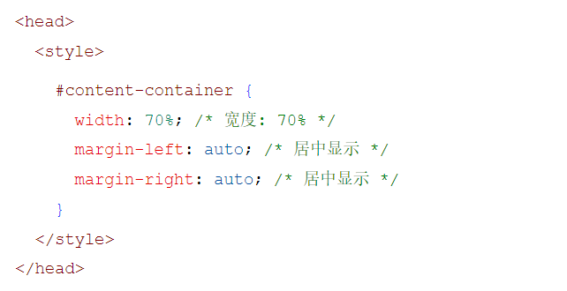
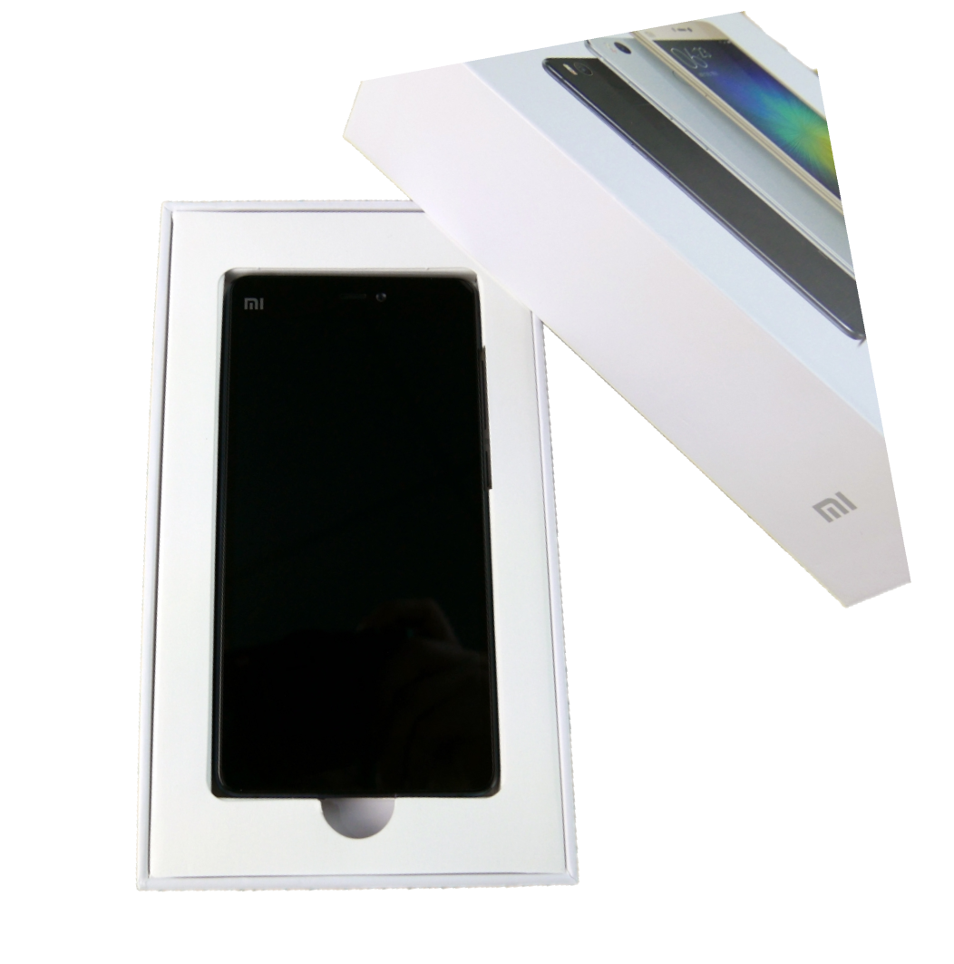
盒子模型
盒子：页面中所有的元素（标签），都可以看做是一个 盒子，由盒子将页面中的元素包含在一个矩形区域内，通过盒子的视角更方便的进行页面布局

Slide 35
盒子模型
盒子：页面中所有的元素（标签），都可以看做是一个 盒子，由盒子将页面中的元素包含在一个矩形区域内，通过盒子的视角更方便的进行页面布局
盒子模型组成：内容区域（content）、内边距区域（padding）、边框区域（border）、外边距区域（margin）
margin
border
padding
content

Slide 36
盒子模型
margin
上
border
布局标签：网页开发中，会使用 div 和 span 这两个没有语义的布局标签。
特点：
<div> 标签：
一行只显示一个（独占一行）
宽度默认是父元素的宽度，高度默认由内容撑开
可以设置宽高（width、height）
padding
左
content
右
<span> 标签：
一行可以显示多个
宽度和高度默认由内容撑开
不可以设置宽高（width、height）
下
div {
width: 200px;
height: 100px;
background-color: #05a5d2;
padding: 20px 20px 20px 20px;
border: 20px solid #6bd5d7;
margin: 30px 30px 30px 30px;
}
div {
width: 200px;
height: 100px;
background-color: #05a5d2;
padding: 20px 20px;
border: 20px solid #6bd5d7;
margin: 30px 30px;
}
div {
width: 200px;
height: 100px;
background-color: #05a5d2;
padding: 20px;
border: 20px solid #6bd5d7;
margin: 30px;
}
上 右 下 左
上下 左右

Slide 37
CSS盒子模型
组成：内容（content）、内边距（padding）、边框（border）、外边距（margin）
注意事项
如果只需要设置某一个方位的边框、内边距、外边距，可以在属性名后加上 –位置，如：padding-top、padding-left、padding-right …

Slide 38
常见标签 & 样式
03
央视新闻-标题
央视新闻-正文
案例

Slide 39
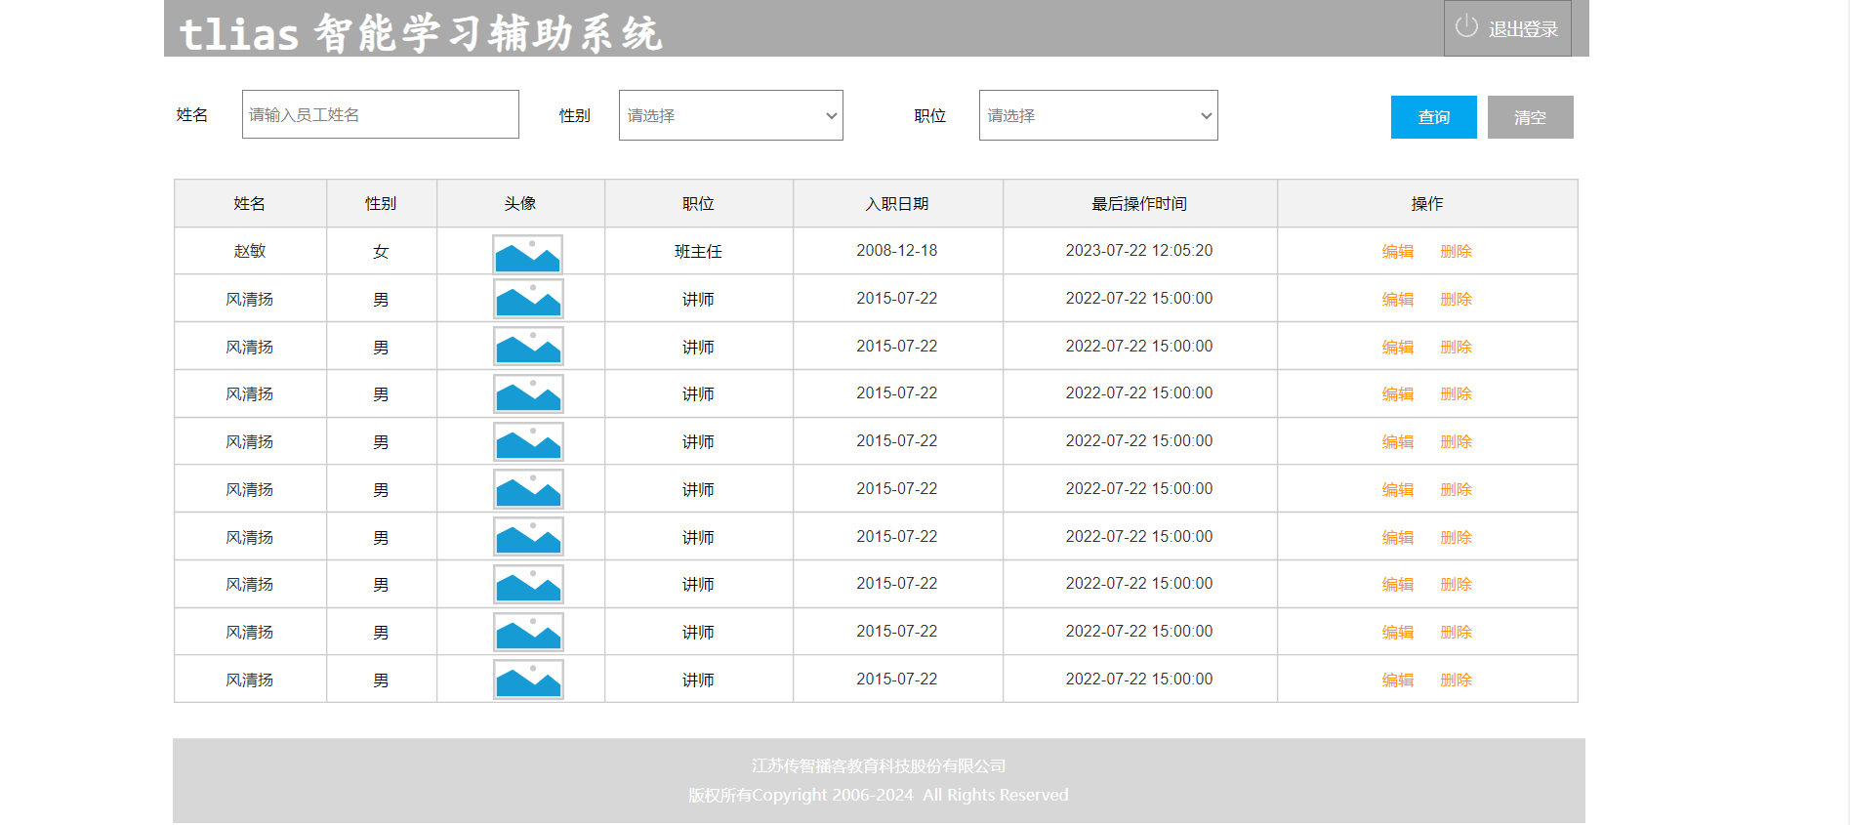
参照页面原型，完成员工管理页面制作
顶部导航栏
搜索表单区域
表格数据展示区
底部版权区域
页面原型：指在应用程序开发初期，由产品经理制作的一个早期项目模型，它用于展示页面的基本布局、功能和交互设计。通常用来帮助设计师、开发者等更好地理解和讨论最终产品的外观和行为。

Slide 40
常见标签 & 样式
03
央视新闻-标题
央视新闻-正文
案例
顶部导航栏
搜索表单区域
表格数据展示区域
底部版权区域

Slide 41
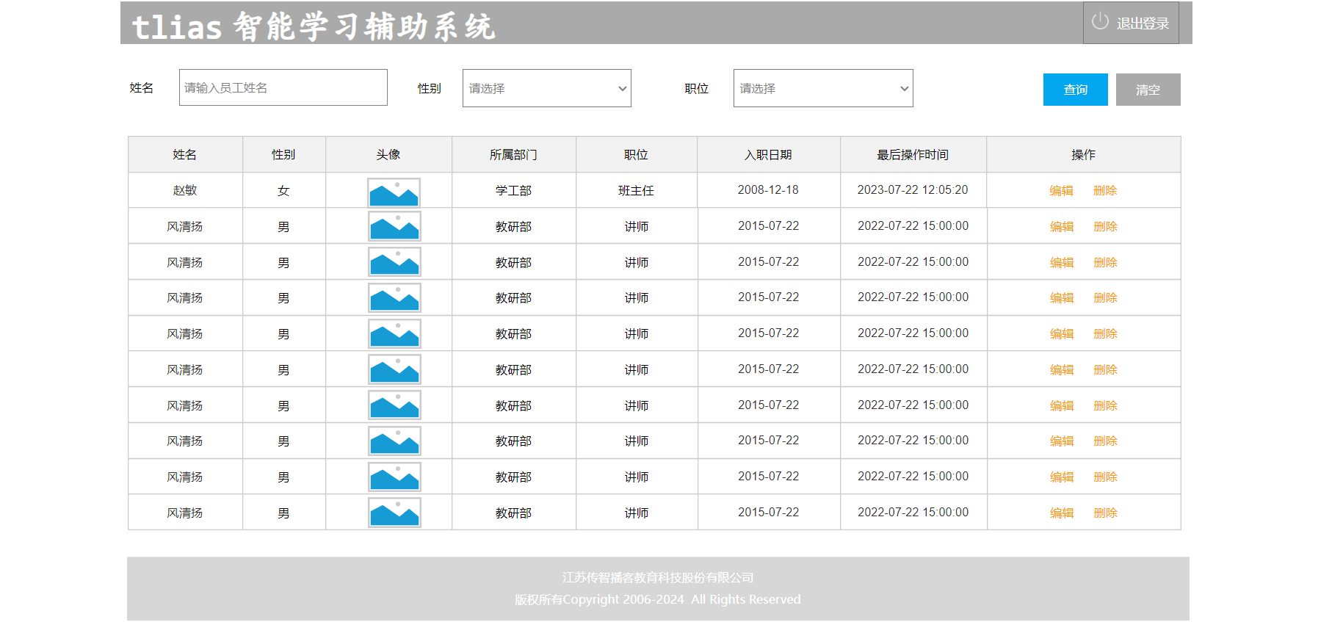
员工管理-顶部导航栏
你是一名前端开发工程师，帮我生成一个HTML页面，页面整体有4个部分组成，先来实现第一个部分...
Prompt：
Notes:
你是一名前端开发工程师，帮我生成一个HTML页面，页面整体有4个部分组成，先来实现第一个部分：
1. 顶栏
内容：包含左侧的标题“Tlias智能学习辅助系统”，字体需加大加粗，以突出显示；右侧则放置“退出登录”文字链接。
布局：确保标题与退出登录文本位于同一行内，分别左对齐与右对齐 。

Slide 42
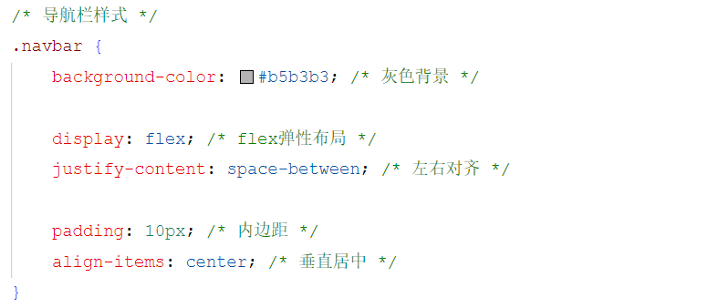
flex布局
flex是flexible Box的缩写，意为"弹性布局"，是一种一维的布局模型。flex布局可以为元素之间提供强大的空间分布和对齐能力。
通过给父容器添加flex的相关属性,来控制子元素的位置和排列方式。
Flex item
Flex item
row
属性 | 取值 | 含义
display | flex | 使用flex布局
flex-direction（设置主轴） | row | 主轴方向为x轴，水平向右。（默认）
 | column | 主轴方向为y轴，垂直向下。
justify-content（子元素在主轴上的对齐方式） | flex-start | 从头开始排列
 | flex-end | 从尾部开始排列
 | center | 在主轴居中对齐
 | space-around | 平分剩余空间
 | space-between | 先两边贴边，再平分剩余空间
Flex Container
Flex item
column

Slide 43
常见标签 & 样式
03
央视新闻-标题
央视新闻-正文
案例
顶部导航栏
搜索表单区域
表格数据展示区域
底部版权区域

Slide 44
需求
表单标签
Notes:
再继续帮我生成第二个部分: 2. 搜索表单区域
组成：包括三个输入控件和两个操作按钮。输入控件具体为：姓名（文本输入框）、性别（下拉选择，选项包括 男/女， 默认为空）、职位（下拉选择，选项包括班主任、讲师、学工主管、教研主管、咨询师， 默认为空）。
按钮：“查询”与“清空”按钮，用于提交表单或重置表单项 。
布局：所有表单项及按钮需水平排列于一行 ，确保美观大气 。

Slide 45
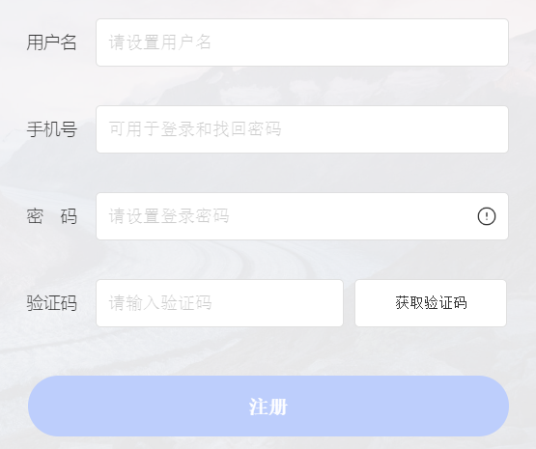
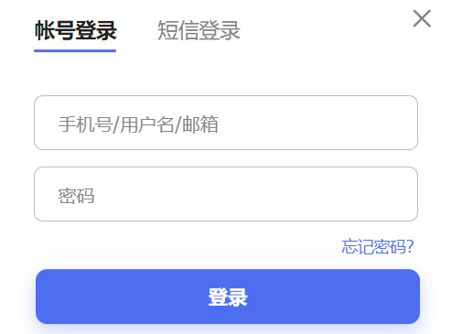
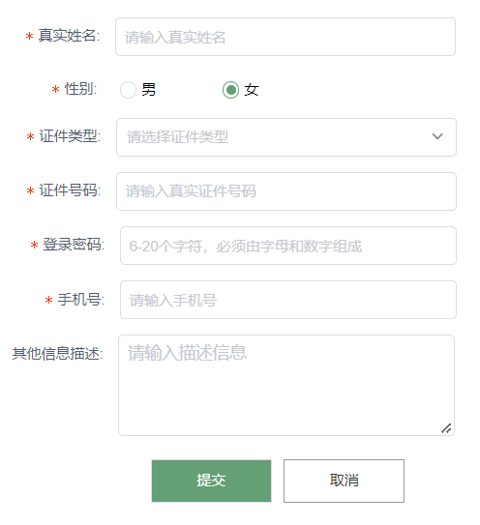
表单标签
表单：在网页中主要负责数据采集功能，如 注册、登录等数据采集。
标签：<form>
表单项：不同类型的 input 元素、下拉列表、文本域等。
<input>：定义表单项，通过type属性控制输入形式 (text/password/...)
<select>：定义下拉列表
<textarea>：定义文本域
属性：
action：规定当提交表单时向何处发送表单数据，URL
method：规定用于发送表单数据的方式。GET、POST

Slide 46
表单标签
表单标签：<form>
表单属性:
action：表单数据提交的url地址
method：表单提交方式
get：表单数据拼接在url后面，?username=java ,大小有限制
post：表单数据在请求体中携带，大小没有限制
注意：表单项必须有name属性才可以提交。

Slide 47
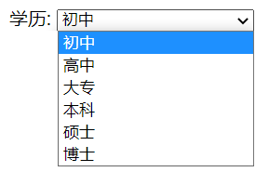
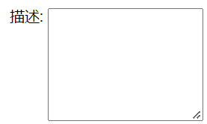
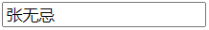
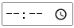
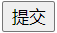
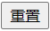
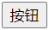
表单标签-表单项
<input>：表单项，通过type属性控制输入形式。
<select>：定义下拉列表，<option> 定义列表项。
<textarea>：文本域
type取值 | 描述 | 形式
text | 默认值，定义单行的输入字段
password | 定义密码字段
radio | 定义单选按钮
checkbox | 定义复选框
file | 定义文件上传按钮
date/time/datetime-local | 定义日期/时间/日期时间
hidden | 定义隐藏域
submit / reset / button | 定义提交按钮 / 重置按钮 / 可点击按钮

Slide 48
表单项标签
<input> 的type属性：text、password、radio、checkbox、file、date、datetime-local、time、hidden、button、submit
<select> 定义下拉列表
<textarea> 定义文本域

Slide 49
员工管理-表格数据展示区域
再继续帮我生成第三个部分: 3. 表格数据展示区域...
Prompt：
Notes:
再继续帮我生成第二个部分: 3. 表格展示区
表格结构：展示列包括姓名、性别（显示男/女）、头像（小图标展示）、所属部门、职位（显示班主任/讲师/学工主管/教研主管/咨询师）、入职日期、最后操作时间、操作（里包含两个按钮 编辑 与 删除）。
数据模拟：基于《笑傲江湖》小说人物生成10条虚拟数据，每条数据应包含上述所有列的信息，以体现实际应用场景 。
样式：可适当调整表格样式，确保美观大气。

Slide 50
员工管理-表格数据展示区域
<thead>
<tbody>
表格标签：
标签 | 描述
<table> | 定义表格整体
<thead> | 用于定义表格头部(可选)
<tbody> | 定义表格中的主体部分(可选)
<tr> | 表格的行，可以包裹多个 <td>
<td> | 表格单元格(普通)，可以包裹内容；如果是表头单元格，可以替换为 <th>

Slide 51
常见标签 & 样式
03
央视新闻-标题
央视新闻-正文
案例
顶部导航栏
搜索表单区域
表格数据展示区域
底部版权区域

Slide 52
员工管理-表格数据展示区域
再继续帮我生成第四个部分: 4.页脚版权区域...
Prompt：
Notes:
再继续帮我生成第二个部分: 4. 页脚版权区域
内容：第一行显示公司全称“江苏传智播客教育科技股份有限公司”；第二行展示版权信息，“版权所有 Copyright 2006-2024 All Rights Reserved”。
设计：该区域应具有灰色背景，字体颜色为白色，居中对齐，以营造专业且统一的视觉效果 。

Slide 53
课程总结
03

Slide 54
总结
类别 | 标签 | 说明
文本处理标签 | <h1> - <h6> | 一级标题 - 六级标题
 | <br>、<p> | 换行、段落
 | <strong>、<em>、<ins>、<del> | 文本加粗、倾斜、下划线、删除线
 | <a href="..."> | 超链接 （属性：href、target）
图片、音视频标签 | <img src="..."> | 图片（路径：绝对路径、相对路径）
 | <audio src="...">、<video src="..."> | 音频、视频
布局标签 | <div>、<span> | 没有语义的布局标签，配合CSS实现页面布局
表格标签 | <table>、<thead>、<tbody> | 表格、表头、表格主体
 | <tr> / <th>、<td> | 行 / 单元格
表单标签 | <form> | 定义表单（属性：action、method）
 | <input type="text/button"> | 表单项（文本输入框、按钮...）
 | <select> / <option> | 表单项（下拉列表/选项）

Slide 55
总结
类别 | 属性 | 说明
盒子模型 | 作用：控制元素尺寸、内边距、边框、外边距，从而控制页面的布局展示
 | width、height | 高度、宽度
 | box-sizing | 高度和宽度的计算方式；content-box，border-box
 | padding | 内边距（上、右、下、左；上下、左右）
 | border | 边框
 | margin | 外边距（上、右、下、左；上下、左右）
flex弹性布局 | 作用：是一种一维的布局模型，为元素之间提供强大的空间分布和对齐能力。
 | display | flex：使用flex布局
 | flex-direction | 设置主轴方向（row：x轴，水平方向；column：y轴，垂直方向）
 | justify-content | 子元素在主轴上的对齐方式
HTML标签和CSS属性都是固定的，所以前端页面制作我们可以直接基于AI辅助开发，也可以参照官方文档。
提示：

